Slide 1
শুভেচ্ছা

Slide 2
ভবানী কান্ত রায় প্রধান শিক্ষক পাহাড়পুর সরকারি প্রাথমিক বিদ্যালয় কাহারোল,দিনাজপুর ।
শ্রেণিঃ দ্বিতীয়
বিষয়ঃ বাংলা
পাঠঃ ছয় ঋতুর দেশ
পাঠ্যাংশঃআমাদের দেশটা........ ঋতু হচ্ছে ছয়টি ।

Slide 3
শিখনফল
২.৭.১ বাংলা বারো মাস ও ছয় ঋতুর বিষয় পড়ে বুঝতে পারবে ।
২.৭.২ বাংলা বারো মাস ও ছয় ঋতুর বিষয় পড়ে বুঝতে পারবে ।
২.৫.১ বাংলা বারো মাসের নাম লিখতে পারবে ।
২.৫.২ বাংলা ছয় ঋতুর নাম লিখতে পারবে ।
২.৫.৩ বাংলা বারো মাস সংশ্লিষ্ট প্রশ্নের উত্তর লিখতে পারবে ।
২.৫.৪ ছয় ঋতু সংশ্লিষ্ট প্রশ্নের উত্তর লিখতে পারবে ।

Slide 4
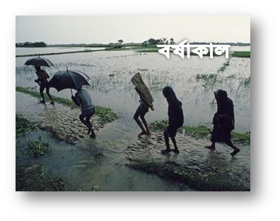
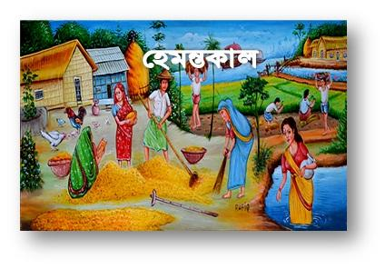
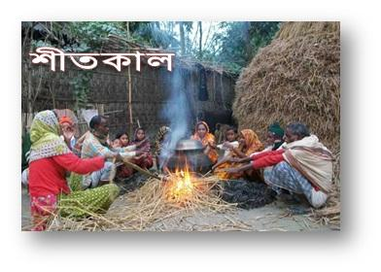
ছয় ঋতুর দেশ

Slide 5
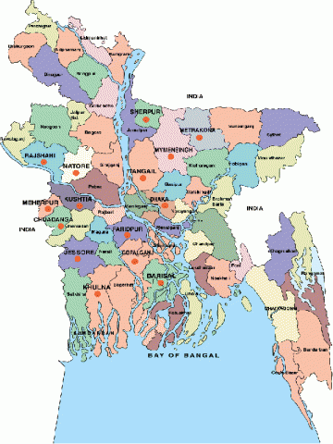
বাংলাদেশের মানচিত্র

Slide 6
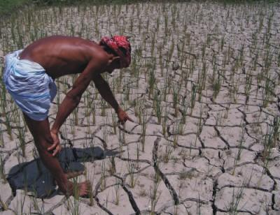
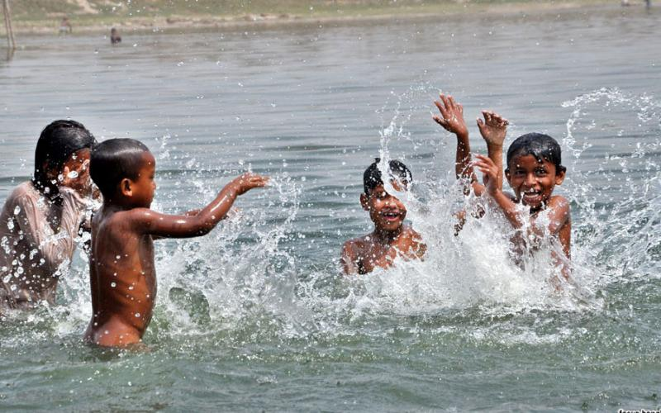
গ্রীষ্মকাল
বৈশাখ ও জ্যৈষ্ঠ মাস হলো গ্রীষ্মকাল

Slide 7
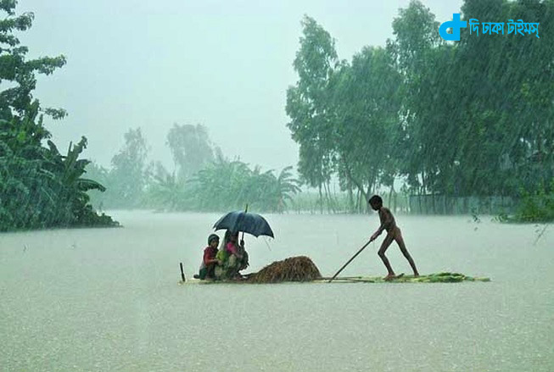
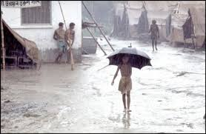
বর্ষাকাল
আষাঢ় শ্রাবণ মিলে বর্ষাকাল

Slide 8
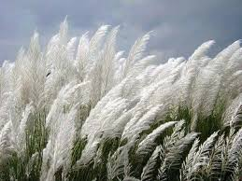
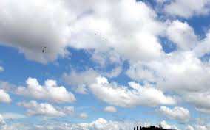
শরৎকাল
ভাদ্র-আশ্বিন হচ্ছে শরৎকাল

Slide 9
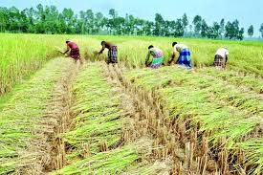
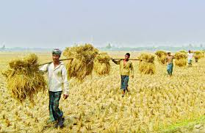
হেমন্তকাল
কার্তিক ও অগ্রহায়ণ মাস হলো হেমন্তকাল

Slide 10
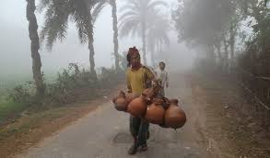
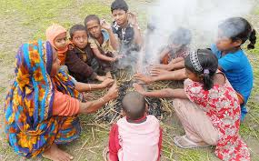
শীতকাল
পৌষ আর মাঘ মাস হলো শীতকাল

Slide 11
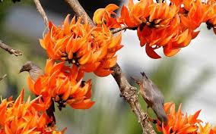
বসন্তকাল
ফাল্গুন ও চৈত্র এ দু মাস বসন্তকাল

Slide 12
যুক্তবর্ণগুলো চিনে নিই এবং ভেঙ্গে দেখাইঃ
সুন্দর
ন্দ
ন
দ
ন্দ
সূর্য
র্য
য
পশ্চিম
শ্চ
শ
ম
সপ্তাহ
প্ত
প
ত
হচ্ছে
চ্ছ
চ
ছ

Slide 13
শব্দের অর্থ জেনে নিইঃ
রূপ
শোভা
রুপালি
রুপার মতো
ঋতু
কাল
সন্ধ্যা
দিন ও রাতের মিল হয় যে সময়ে ।

Slide 14
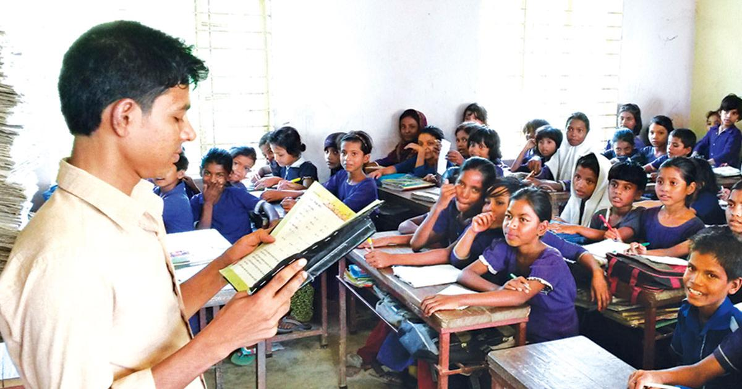
শিক্ষকের পাঠ

Slide 15
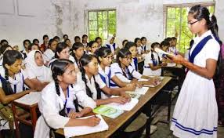
শিক্ষার্থীর পাঠ

Slide 16
দলীয় কাজ
দল-বর্ষা
কয় মাসে একটি ঋতু হয় ? ছয়টি ঋতুর নাম লেখ ।
দল-শরৎ
বাংলা বছরের প্রথম ছয় মাসের নাম লিখ।
দল-বসন্ত
বাংলা বছরের শেষ ছয় মাসের নাম লিখ।

Slide 17
একক কাজ
যুক্তবর্ণ দিয়ে শব্দ তৈরি করঃ
ন্দ
শ্চ
চ্ছ

Slide 18
মূল্যায়ন
১। কত দিনে এক মাস ?
২। আমাদের দেশটা কেমন ?

Slide 19
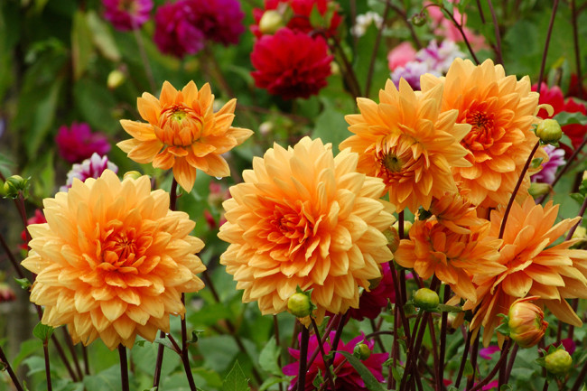
ধন্যবাদ

